Slide 1

PREDICCIÓN INGRESOS BASADO EN DATOS DE CENSO DE POBLACIÓN
CARLOS ARAUJO

Slide 2

OBJETIVO: DETERMINAR SI UNA PERSONA TIENE INGRESOS SUPERIORES A $50,000, A PARTIR DE DATOS DEL CENSO DE POBLACIÓN

Slide 3

A PARTIR DE DATOS
DESCRIPCION DE VARIABLES
TIPO | NOMBRE | DESCRIPCION
CANTIDAD NUMERICA: 6
NUMERICA | age | edad
NUMERICA | fnlwgt | estimación de ponderación o peso
NUMERICA | education_num | grado académico en numero
NUMERICA | capital_gain | ganacia de capital
NUMERICA | capital_loss | pérdida de capital
NUMERICA | hours_per_week | horas por semana trabajadas
CANTIDAD CATEGORICA: 9
CATEGORICA | workclass | clase de trabajo
CATEGORICA | education | grado académico en texto
CATEGORICA | marital_status | estado civil
CATEGORICA | occupation | ocupación
CATEGORICA | relationship | posición dentro del hogar
CATEGORICA | race | raza
CATEGORICA | sex | género
CATEGORICA | native_country | país de origen
CATEGORICA | income | ingreso (TARGET)
DATASET
CENSO DE POBLACION EEUU 1994
NUMERO DE REGISTROS ==> 32,561
NUMERO DE VARIABLES ==> 15

Slide 4



Cómo llegaron allí
LIMPIEZA de datos
CORRECCION NOMBRES ENCABEZADOS
NO NULOS, NO VACIOS, NO DUPLICADOS
EXPLORACIÓN VARIABLES (eliminación)
education y education_num
capital_gain 91.7% con ceros
capital_loss 95.3% con ceros
TRATAMIENTO
NUMÉRICOS
Visualización gráfica
DETECCION OUTLIERS
NO MEJORA ELIMINARLOS.
Reduce cantidad registros 36k a 23k
Revisión correlaciones
NO EXISTENCIA DE CORRELACIONES

Slide 5

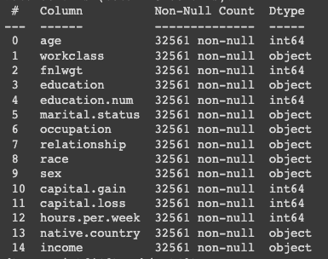
NULOS / NOMBRES

Slide 6
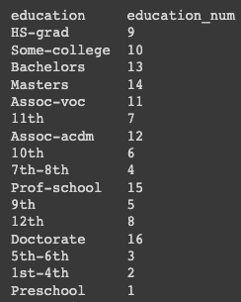
MISMAS VARIABLES

Slide 7
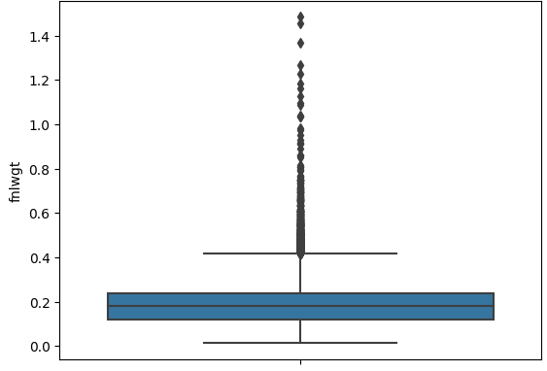
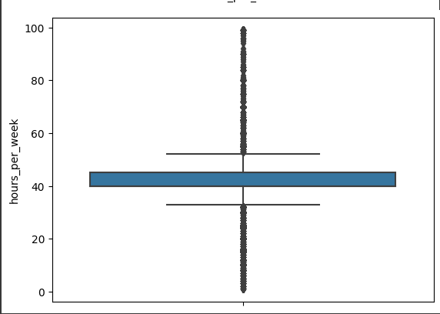
OUTLIERS

Slide 8
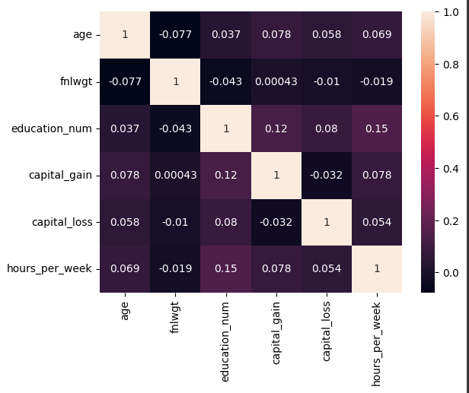
CORRELACIONES

Slide 9
Cómo llegaron allí
LIMPIEZA de datos
NO NULOS, NO VACÍOS
SÍ COLUMNAS CON ETIQUETAS DE “ ? ”
Workclass se investigó y colocó nombre
Occupation se renombró como unknow x ser 50% mayor frecuencia
Native_country se renombró other,(2%). la de mayor frecuencia tiene 90%
TRATAMIENTO
CATEGÓRICOS
Reducción categorías
Native_country 43cat, al hacerlo desmejora resultado
Workclass se probó y desmejora resultado
VISUALIZACION GRÁFICAS
COMPORTAMIENTO NORMAL

Slide 10

TRANSFORMACIONES
CATEGÓRICAS
NUMÉRICAS
STANDARD SCALER
GET DUMMIES
DROP FIRST

Slide 11
APLICACIÓN MODELO DE PREDICCIÓN
MÉTODO ESTADÍSTICO DE REGRESIÓN LOGÍSTICA
SCIKIT-LEARN
0.8344 EN TEST
TARGET TIPO :
CATEGÓRICA
BINARIA

Slide 12

CONCLUSIÓN
EL MODELO DE PREDICCIÓN DE INGRESOS TIENE UN 83.44% DE EFECTIVIDAD
PERO,
SOLO ES POSIBLE DETERMINAR LA PREDICCIÓN DE INGRESOS MAYORES A $50,000
EN UN 70.25% DE LOS CASOS

Slide 13

MATRIZ DE CONFUSIÓN

Slide 14


Gracias

